Slide 1
スパースモデリングを用いた光回路設計
B2180800 木立隼人

Slide 2
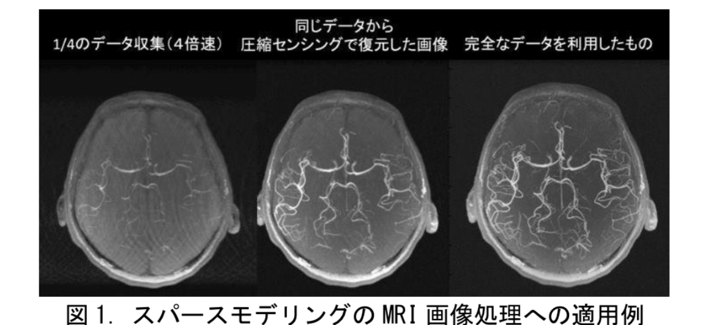
背景
シリコンフォトニクスの実用化により、光回路の製造技術が大幅に進んでいる。一方で、設計技術は電磁場シミュレーションを用いる従来法で変化がないため、計算できる量が限られている
スパースモデリング
データの本質を表す情報はデータ中に僅かしか含まれていないこと(スパース性)を利用して少ない情報から全体像を的確にあぶり出す技術
→計算量を減らし時間短縮が可能
例)MRI画像処理

Slide 3
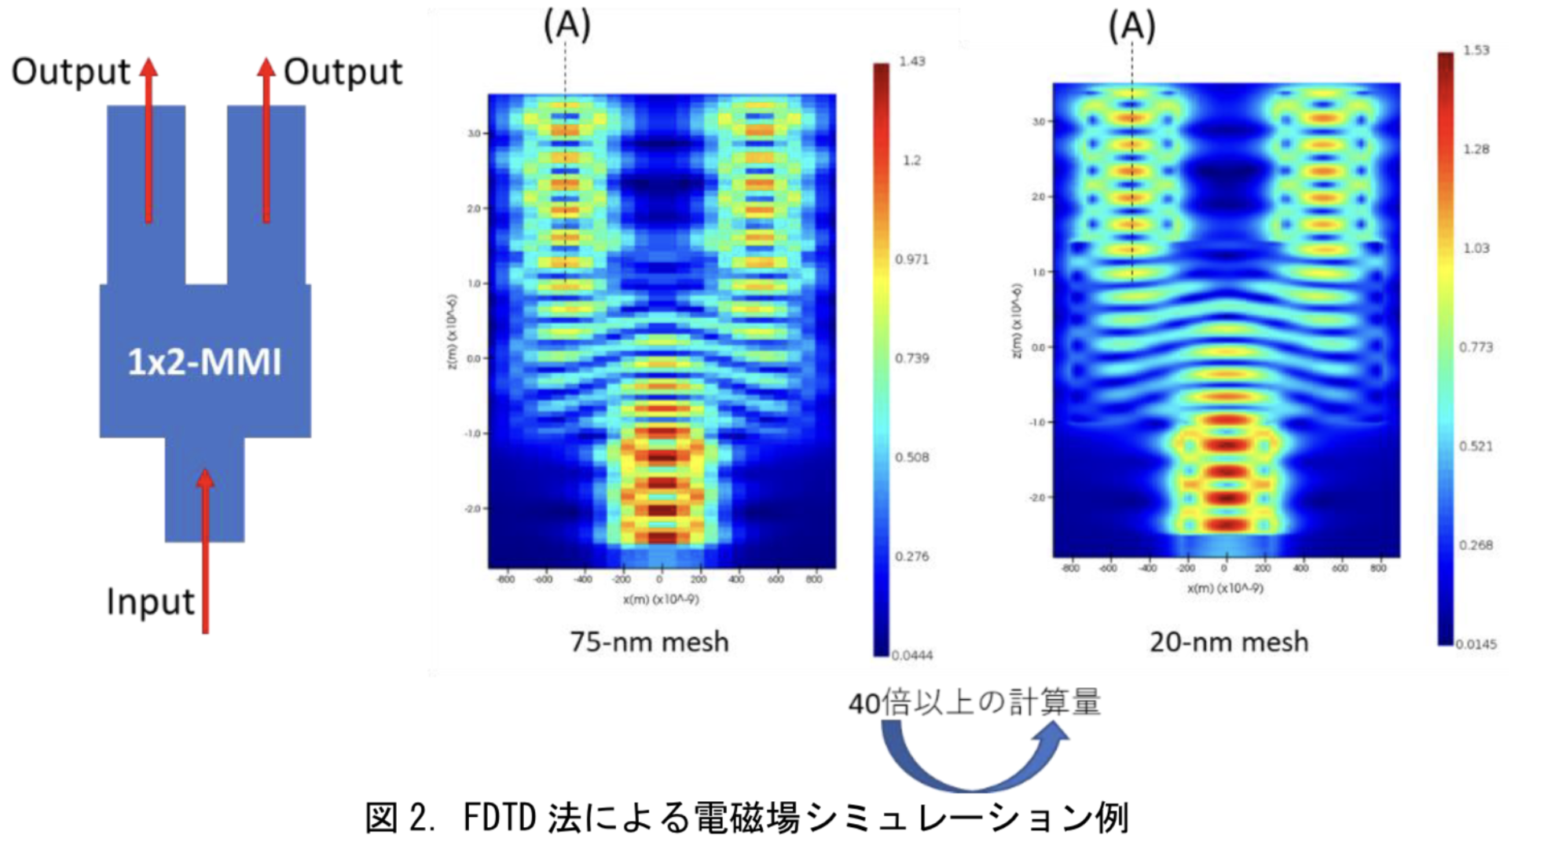
目的
電磁場シミュレーションにスパースモデリング技術を導入することで設計時間の短縮化を図り、その効果を検証する。

Slide 4
シナリオ
スパースモデリング技術の習得
電磁場シミュレーションでの実験と検証
実験で得たデータから考察

